Slide 1
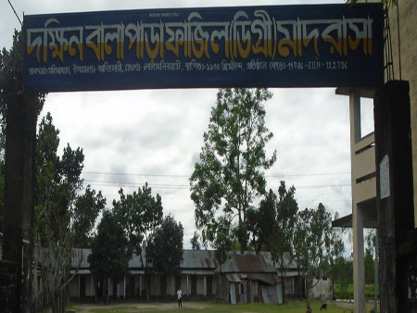
স্বাগতম

Slide 2
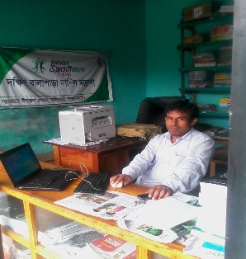
পরিচিতি
দক্ষিন বালাপাড়া ফাজিল মাদরাসা
শ্রেণীঃ 8ম
বিষয়ঃ বাংলা
বিশেষ পাঠঃ আমাদের লোকশিল্প
সময়ঃ ৫০ মিনিট
তারিখঃ ২২/১১/২০১৫
মোঃ আশরাফুল আলম
সহকারি শিক্ষক (I.C.T)
ই-মেইলঃ amashrafulict38@gmail.com
Mobil no: 01710141329,01751466764
মহিষখোচা, আদিতমারী, লালমনিরহাট

Slide 3
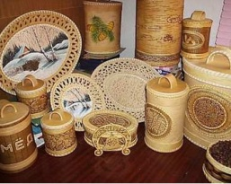
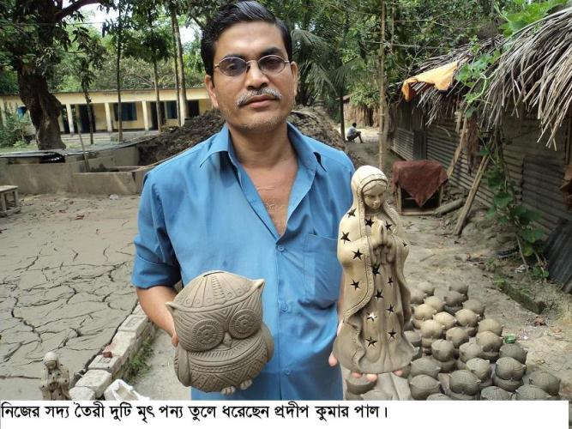
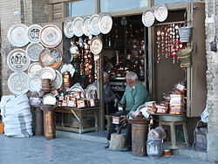
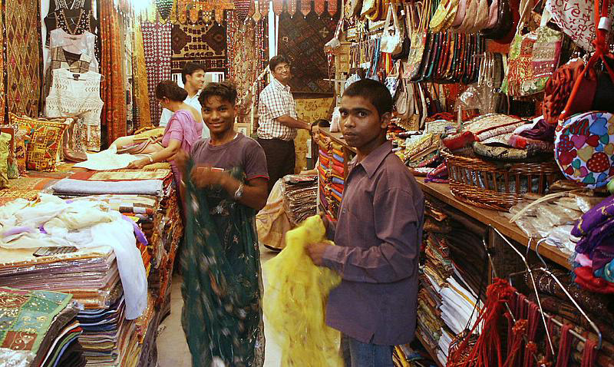

Slide 4
পাঠ ঘোষনা
আমাদের লোক শিল্প
কামরুল হাসান

Slide 5
শিখনফল
১। কামরূল হাসানের সংক্ষিপ্ত পরিচয় দিতে পারবে ।
২। নিবিড়, রেওয়াজ, সংরক্ষণ, লুপ্ত প্রায় এর শব্দার্থ বলতে পারবে।
৩। আমাদের লোকশিল্প সংরক্ষনণের প্রয়োজনীয়তা বর্ণনা করতে পারবে।

Slide 6
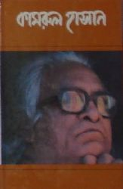
লেখক পরিচিতি
জন্মঃ ১৯২১ সাল
মৃত্যুঃ ১৯৮৮ সাল

Slide 7
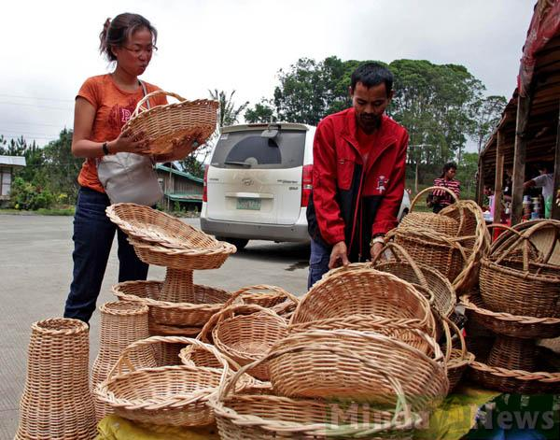
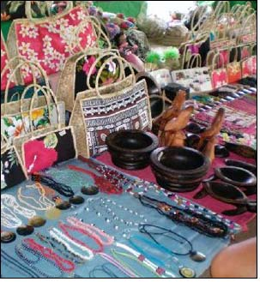
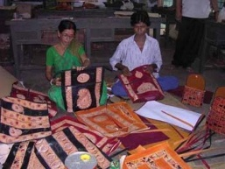

Slide 8
মূল্যায়ন
১। আমাদের লোকশিল্প কী ?
২। নিত্য-প্রতিদিন,লোক শিল্প- দেশের উৎপণ্ণ জিনিস দিয়ে দেশের লোকের হাতে তৈরি শিল্প ।
৩। আমাদের লোক শিল্পের কয়েকটি উদাহরণ দাও।

Slide 9
বাড়ির কাজ
১। আমাদের লোক শিল্প কে রক্ষার জন্য যে সমস্ত পদক্ষেপ নেওয়া দরকার তা তুমি নিজের ভাষায় লিখ।

Slide 10
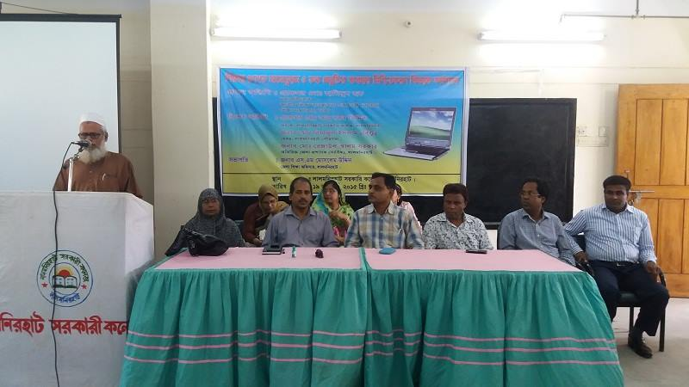
ধন্যবাদ

